Slide 1
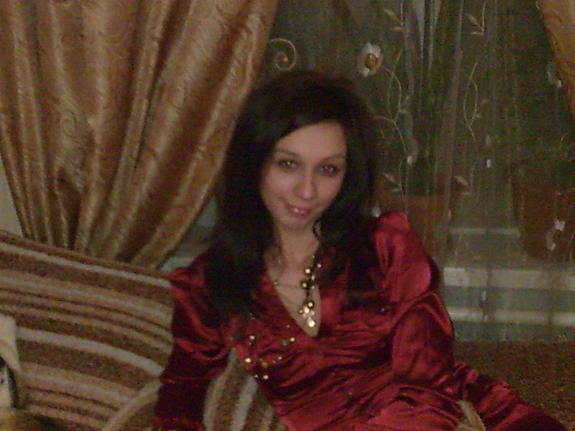
Презентация педагога – психолога
РАДЧЕНКО
АННЫ
АЛЕКСАНДРОВНЫ

Slide 2
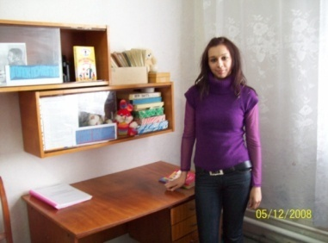

Общие сведения о педагоге - психологе
Радченко Анна Александровна
Год рождения 1985
Место работы МБДОУ №23
Должность: педагог – психолог
Образование: высшее, закончила Кубанский институт международного предпринимательства и менеджмента
г. Кропоткин
Специальность: « Психолог,
преподаватель психологии»
Стаж работы 6 лет

Slide 3
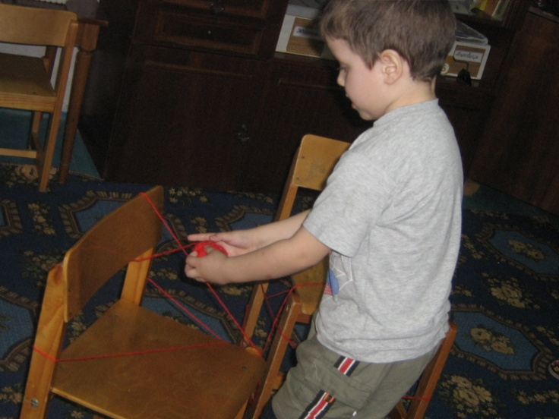
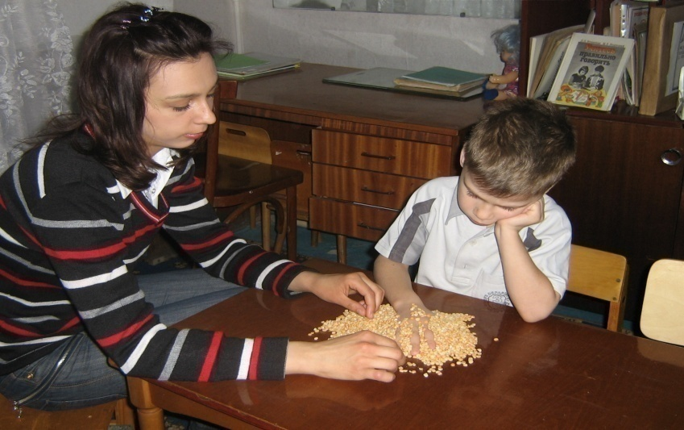
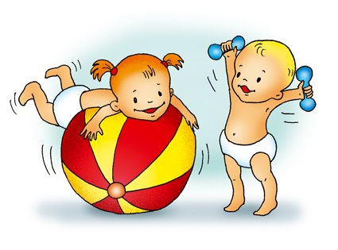
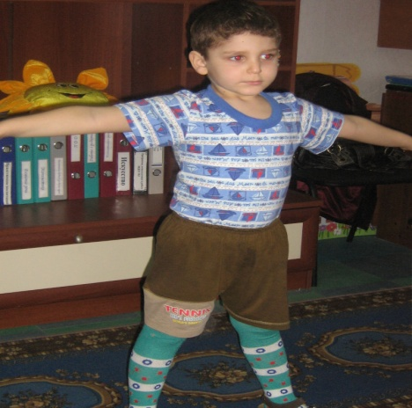
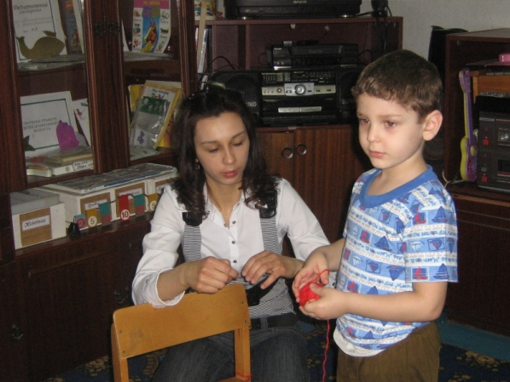
Моя работа мое увлечение!

Slide 4

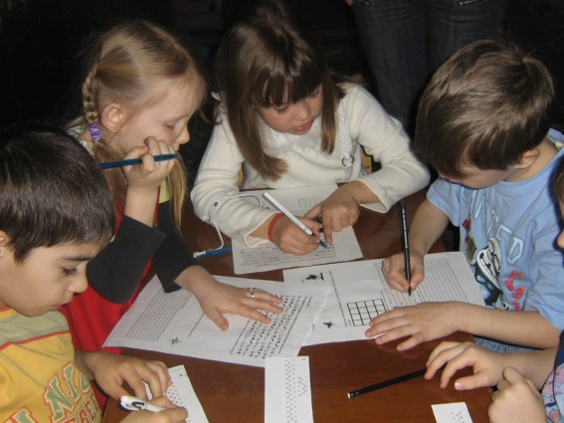
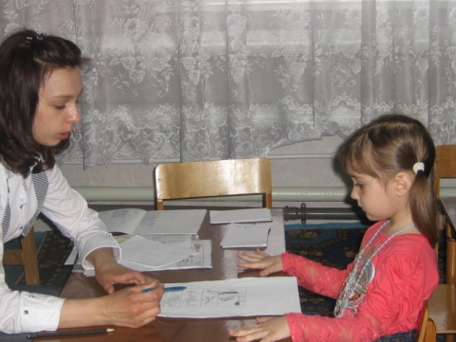
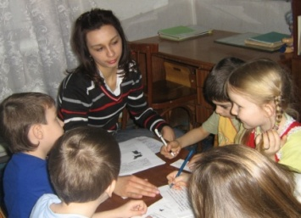
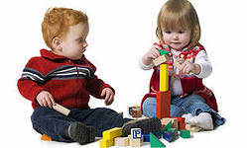
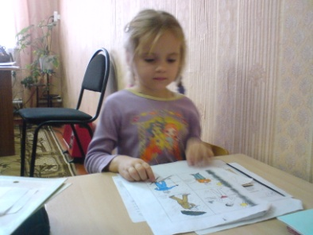
Готовность детей к школе
Скоро в школу мы
пойдем.
И с психологом вдвоем:
Пальцы развиваем,
Слова запоминаем,
Продолжаем сказку,
Выбераем раскраску.
Сложно -ли, легко- ли…
Проще будет в школе.

Slide 5
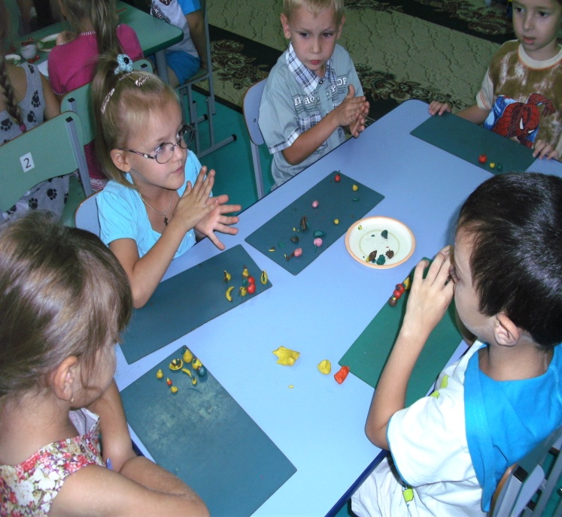
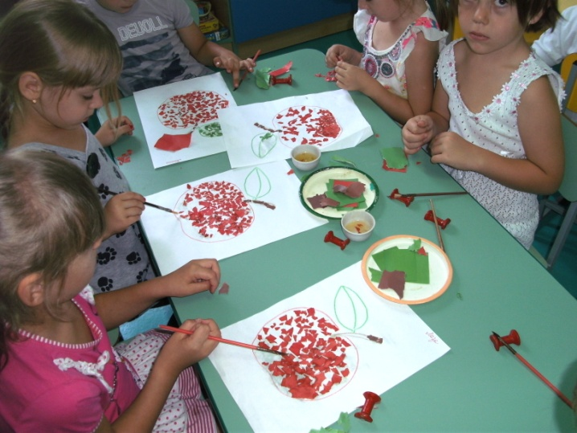
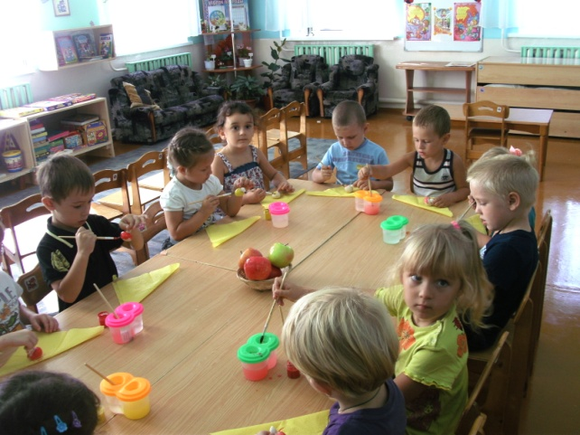
Дети должны жить в мире красоты, музыки, сказки, фантазии, творчества

Slide 6
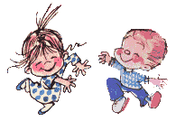
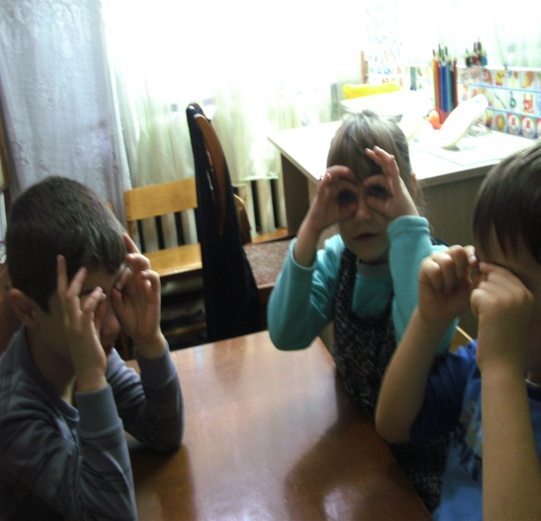
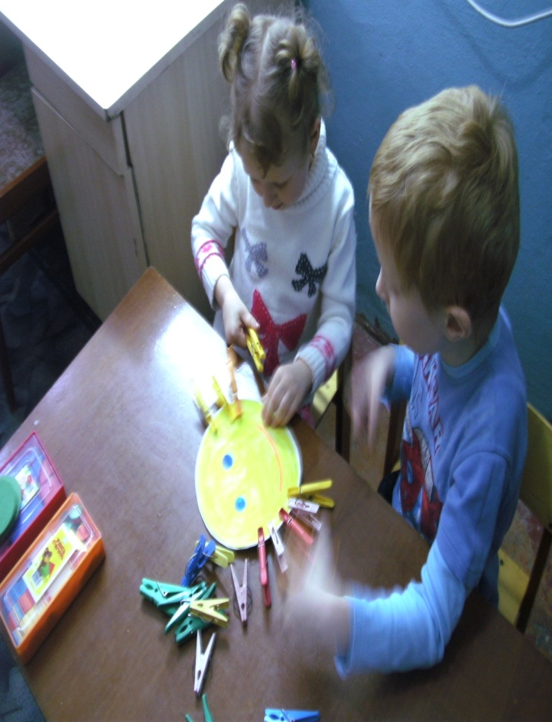
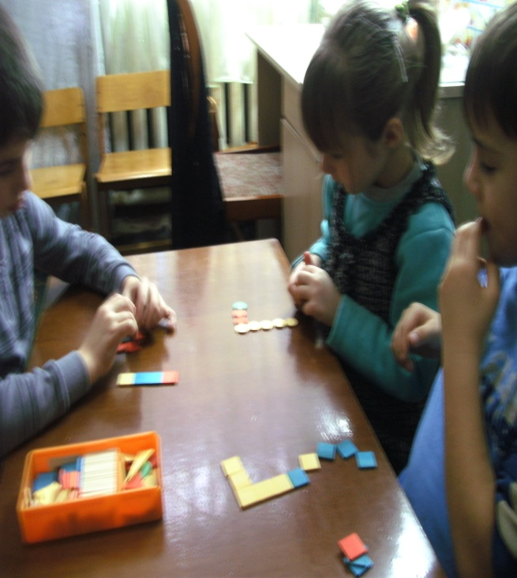
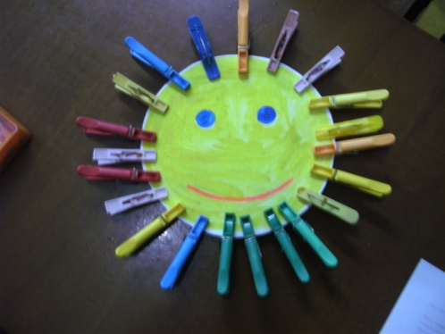
Каждый ребенок -это художник своего творчества!

Slide 7
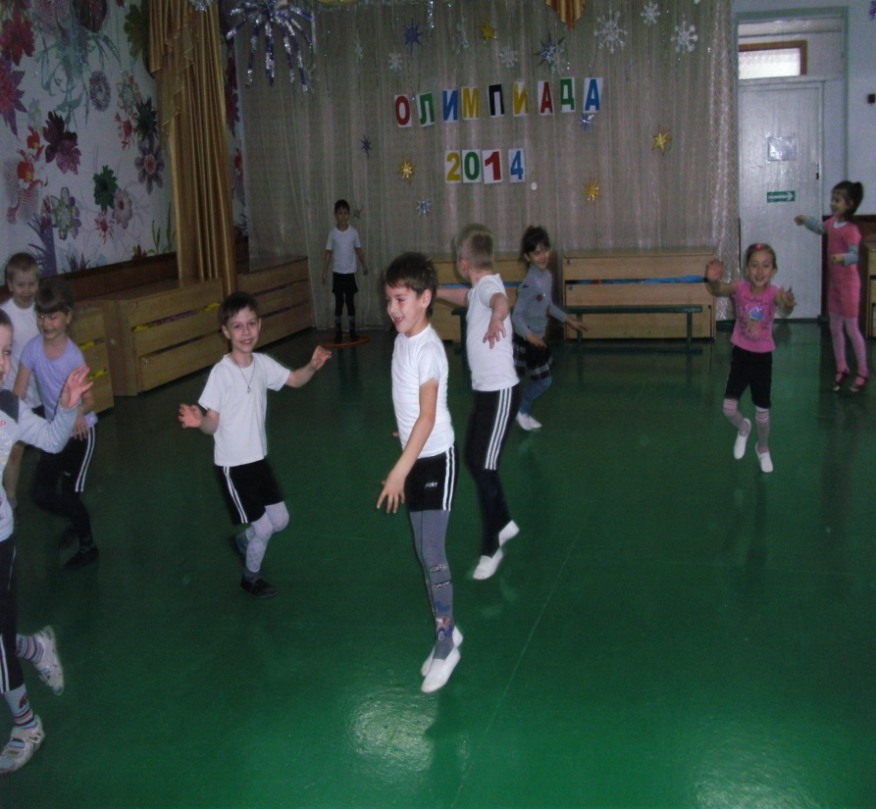
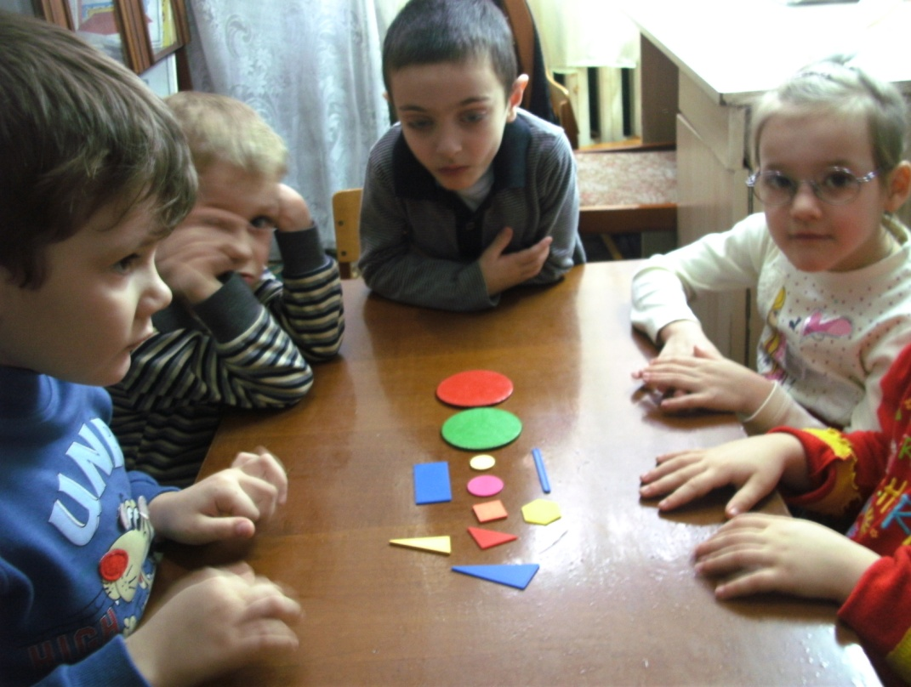
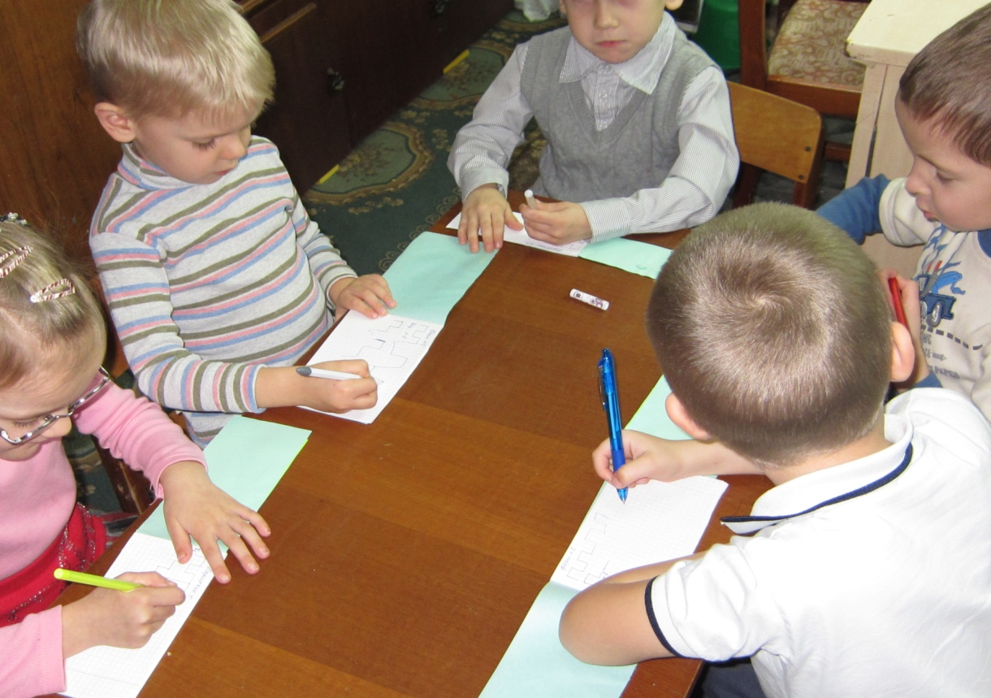
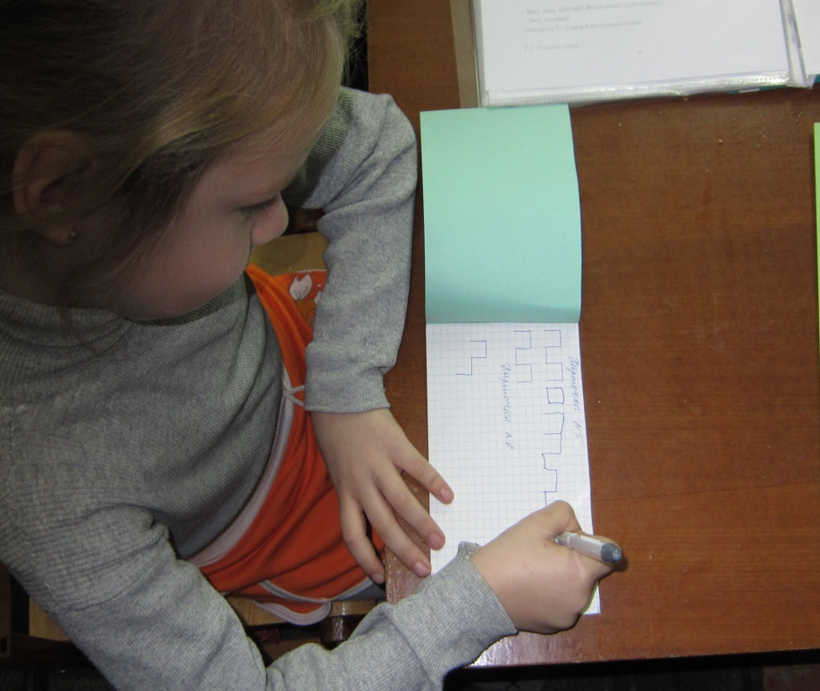

Slide 8
В работе использую современные методы и технологии
1. Информационнo-коммуникационные мультимедийные презентации, видео-ролики.
2. Игровые;
3. Психологическая акция;
4. Психогимнастика
5. Пальчиковая гимнастика
6. Сказкотерапия
7. Психолого-педагогические
технологии здоровьесбережения.

Slide 9
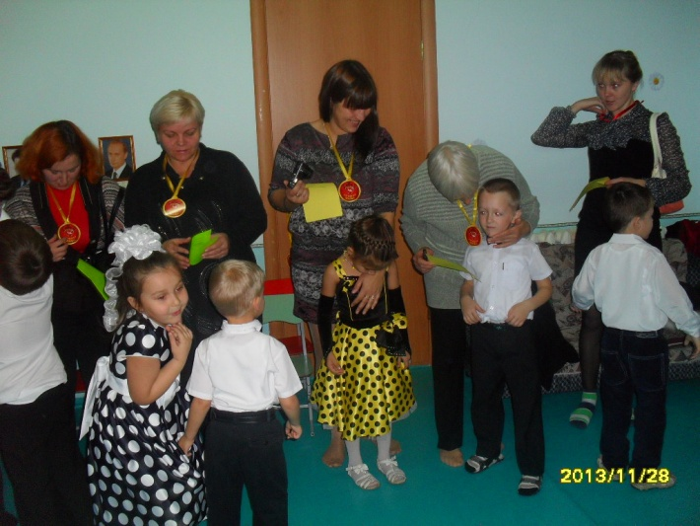
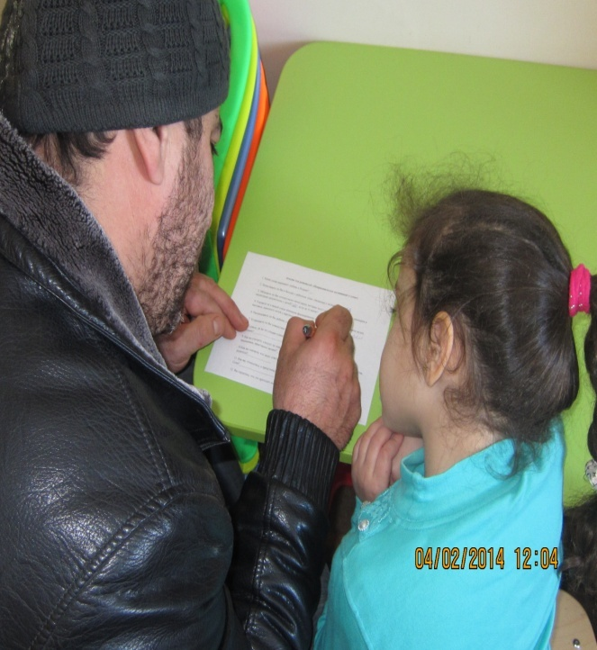
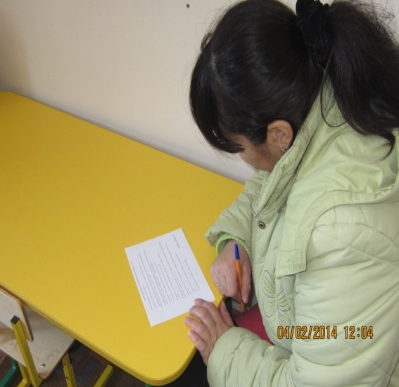
Работа с родителями

Slide 10


Работа с педагогами
Консультирование
Беседа
Деловая игра
Психологическая диагностика
Совместные мероприятия педагога, родителей и детей
День открытых дверей;
Утренник;
Праздник;
Концерт;
Викторина;
Спортивные соревнования
Турпоход;
Выпуск газеты;
Выставка совместного творчества;
Тематический вечер;
Благоустройство ДОУ и территории;

Slide 11

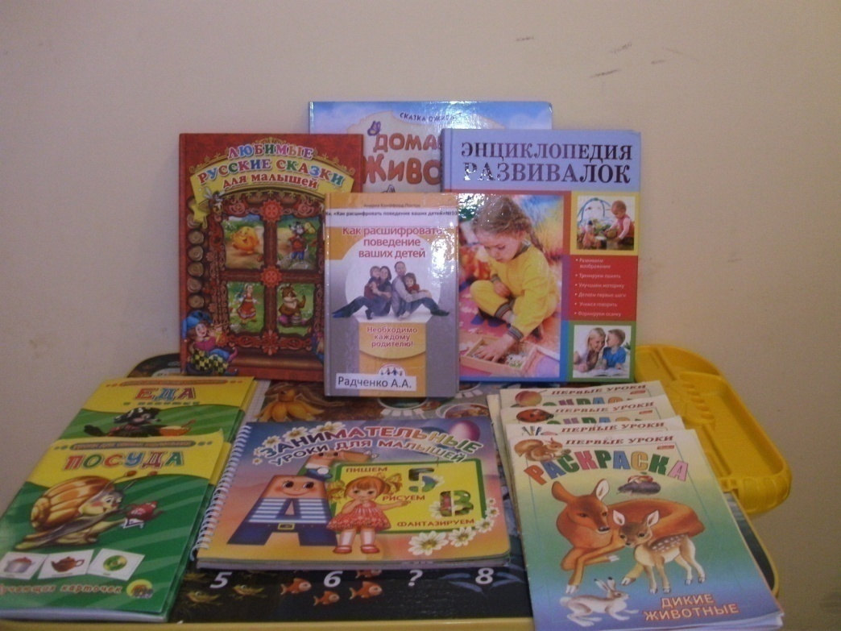
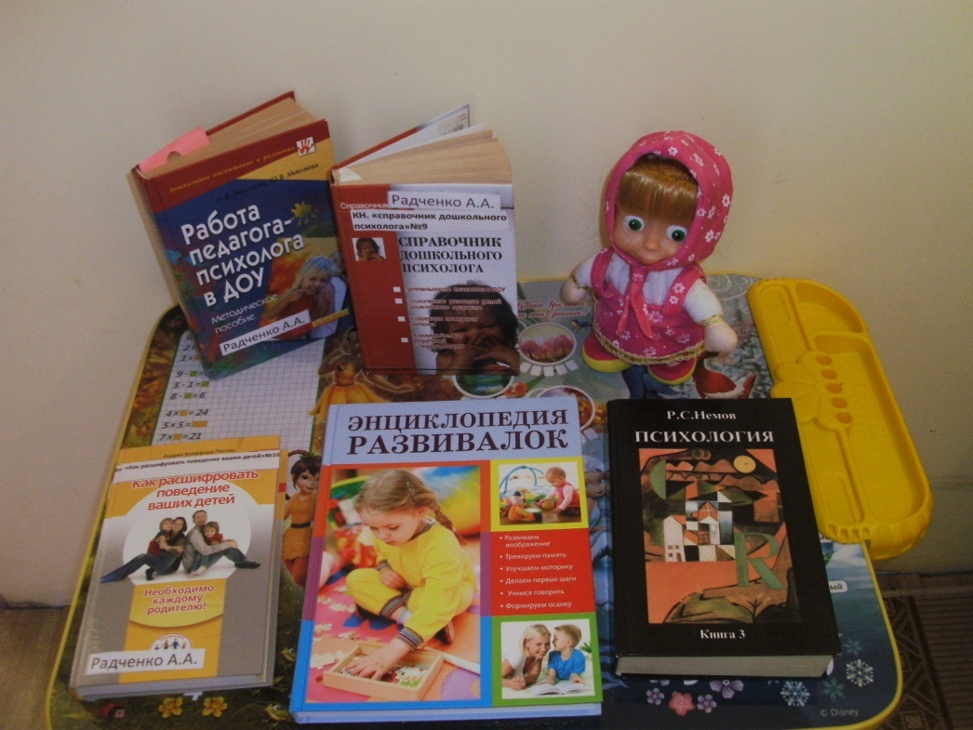
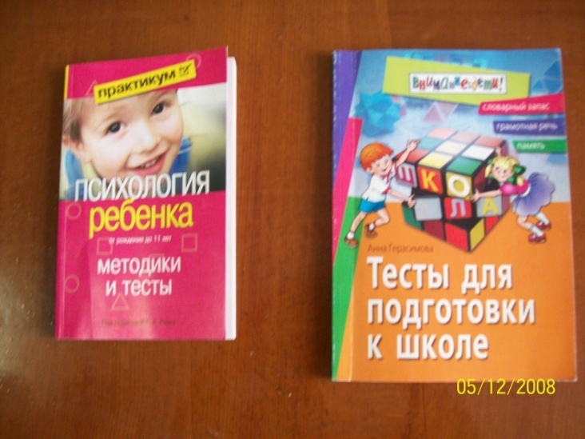
Моя

Slide 12
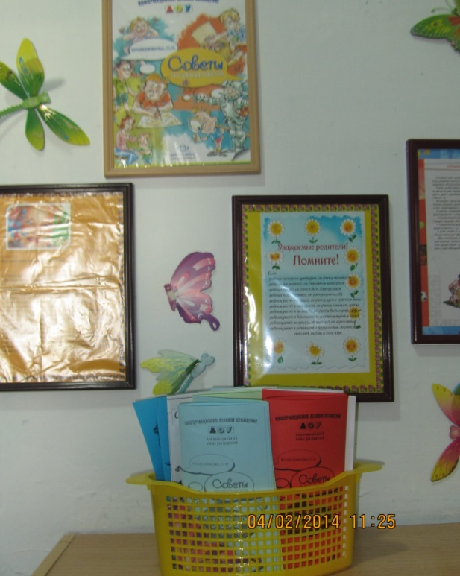
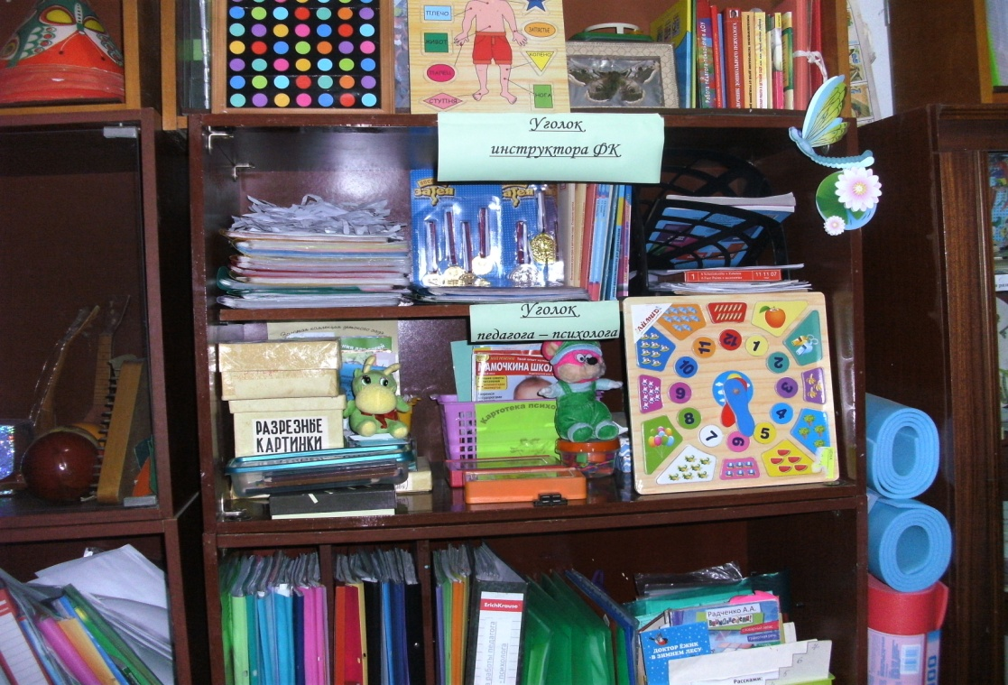
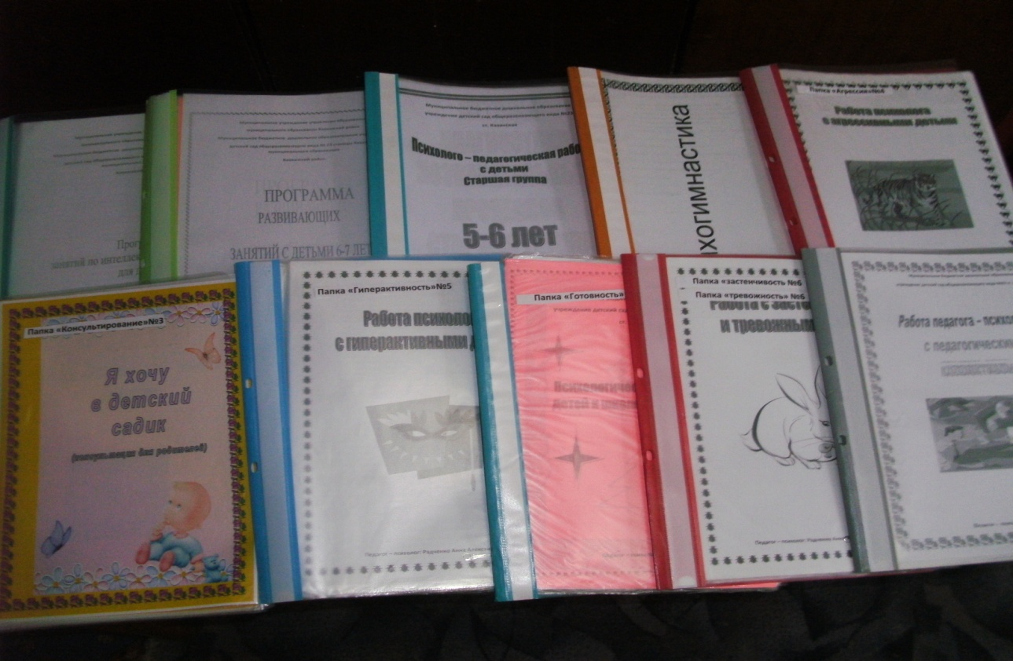

Slide 13
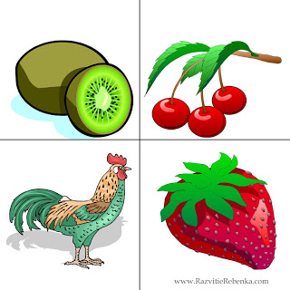
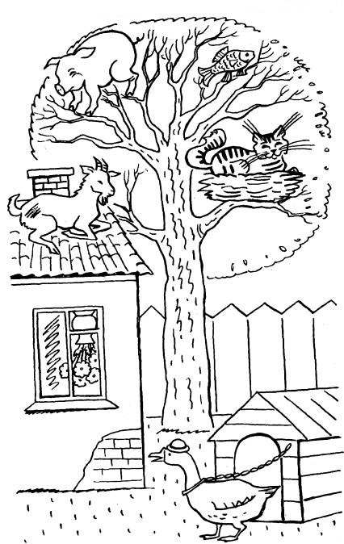
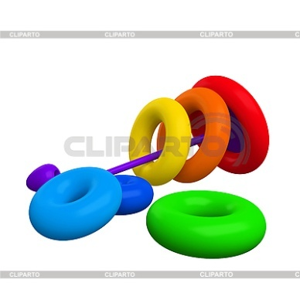
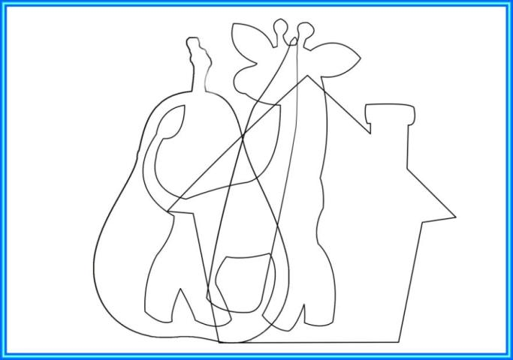
Игры и методики мой работы с детьми

Slide 14
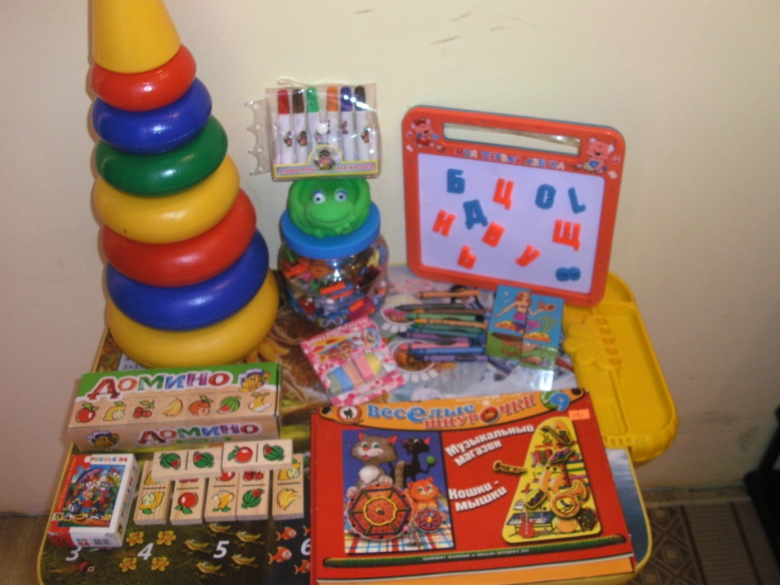
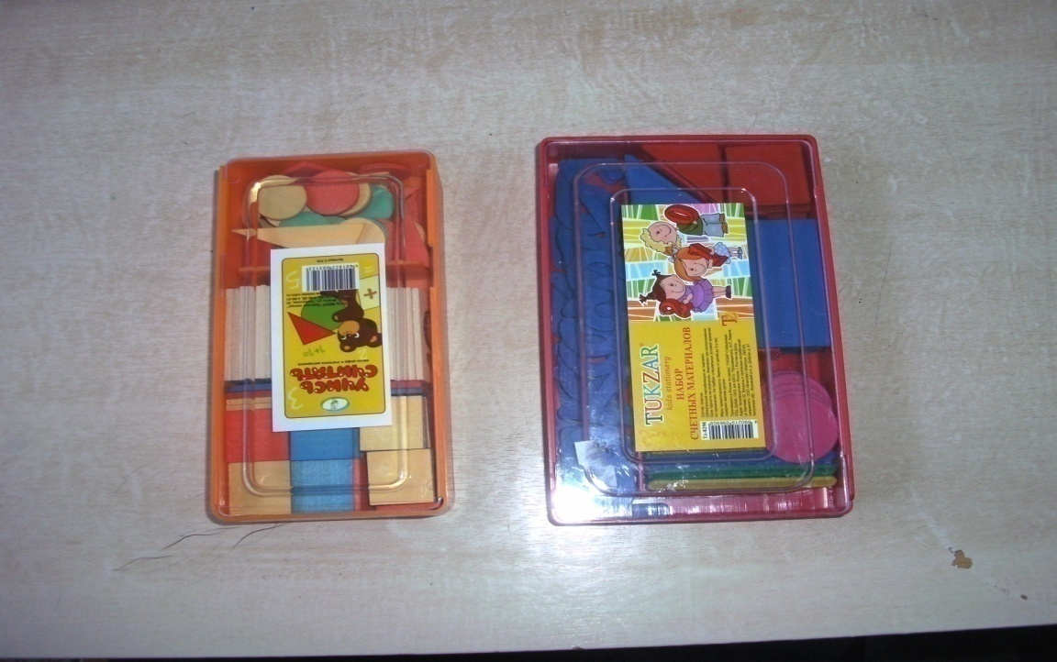
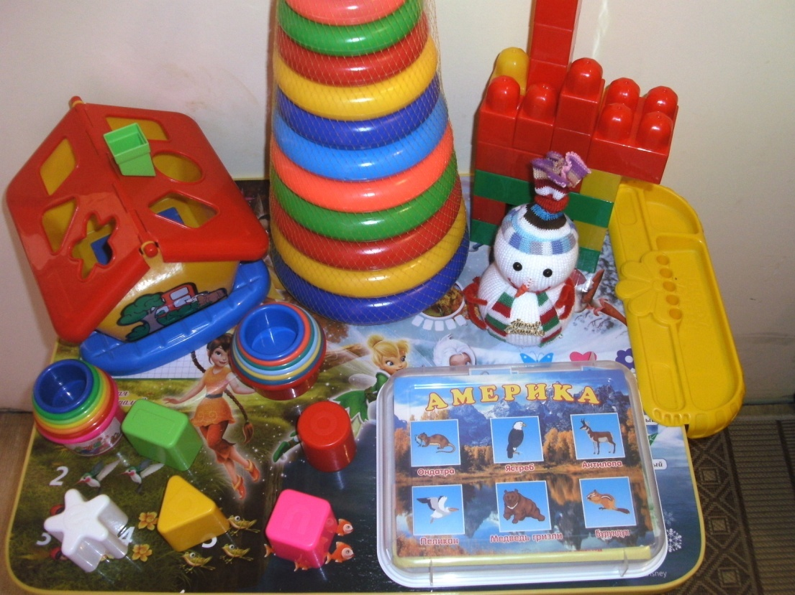
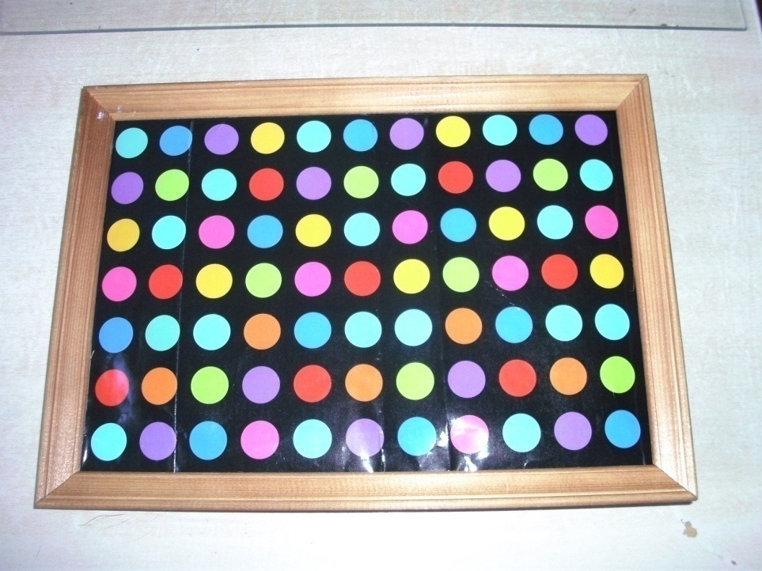

Slide 15
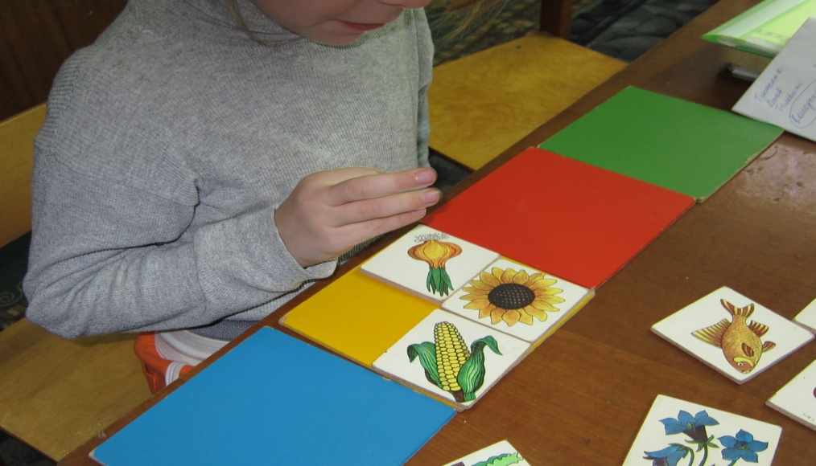
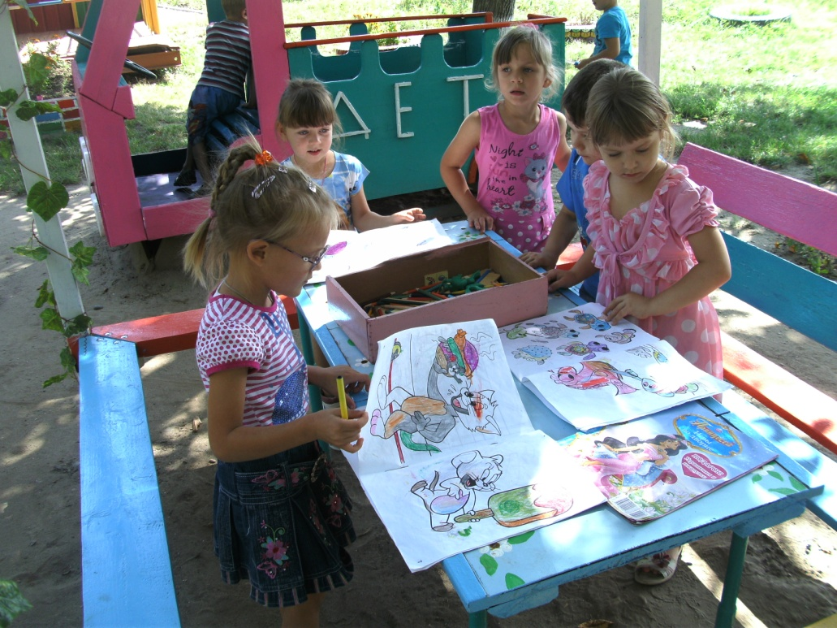
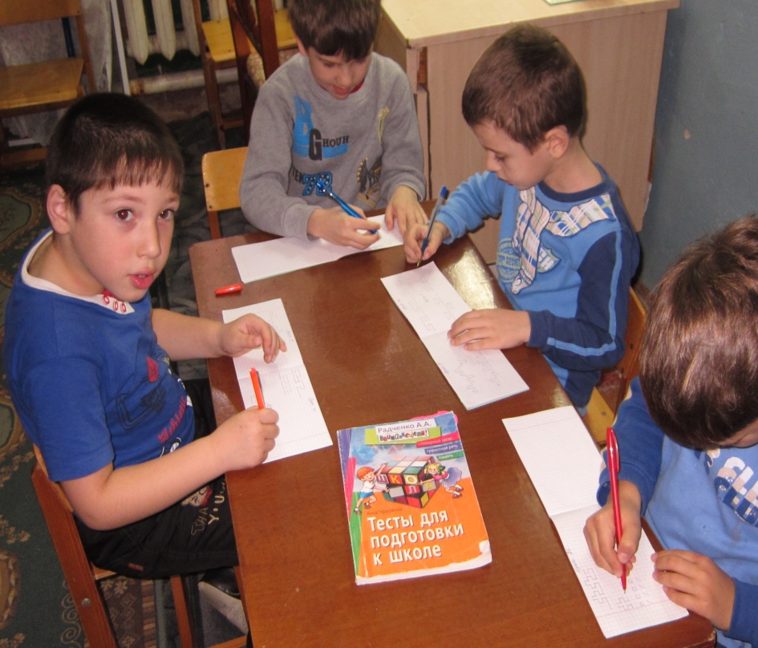
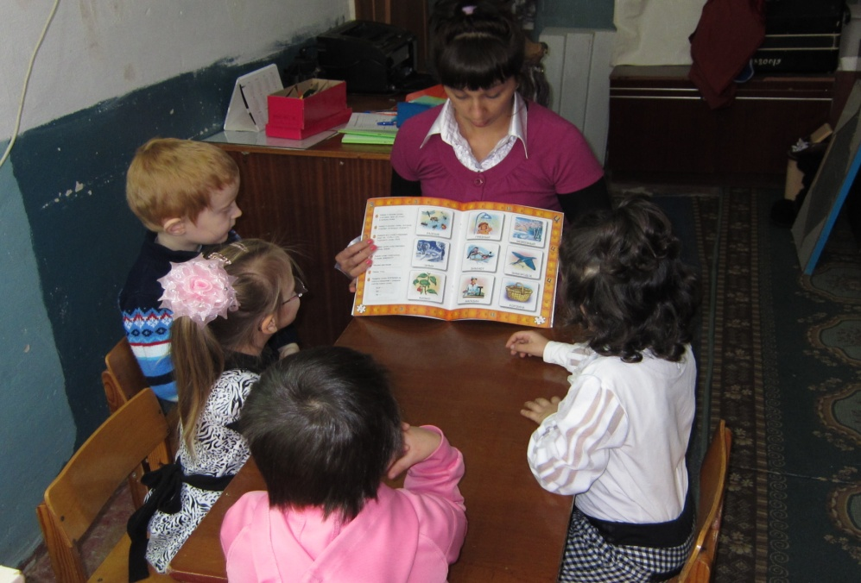

Slide 16
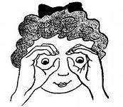
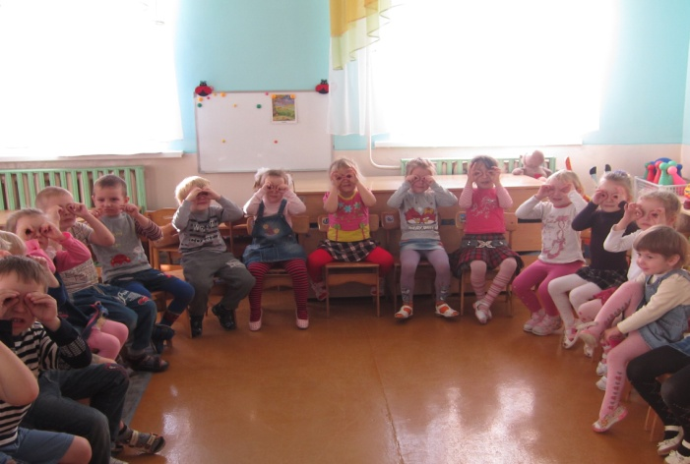
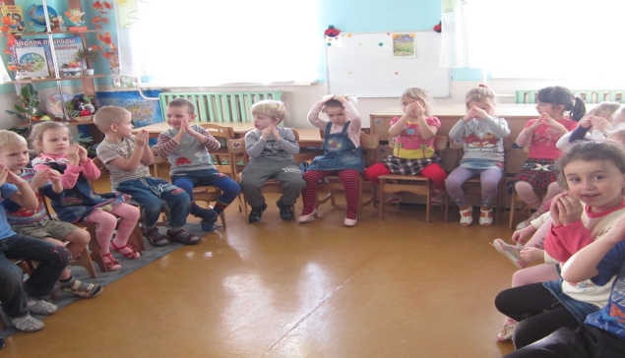
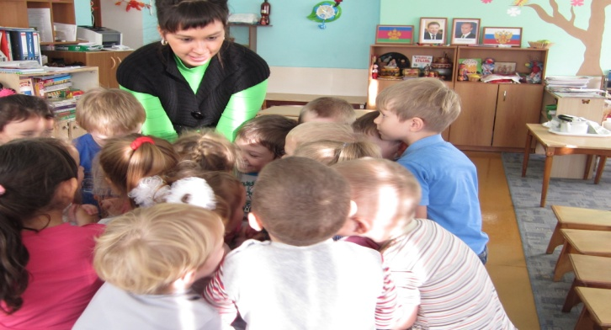
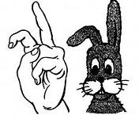

ПАЛЬЧИКОВЫЕ ИГРЫ С ДЕТЬМИ

Slide 17




«Рисуем руками»

Slide 18




Slide 19




Участие в общественной жизни МБДОУ №23

Slide 20



Дети наше будущее!

Slide 21


